Slide 1
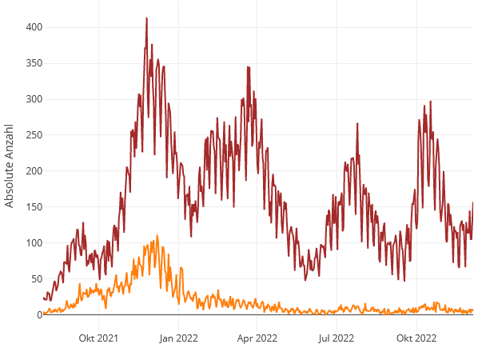
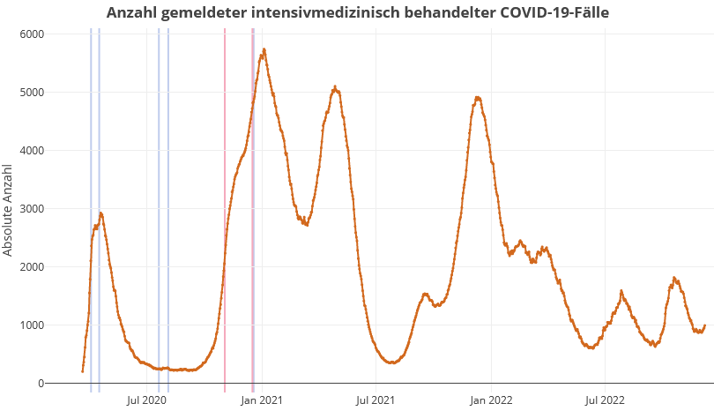
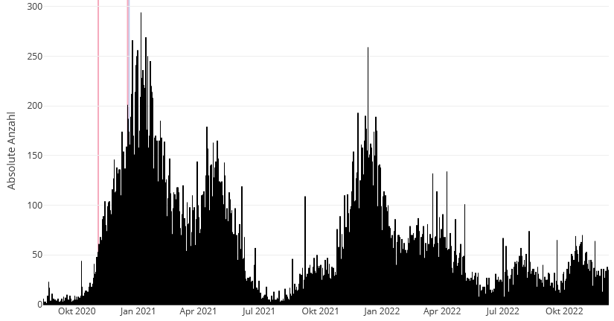
DIVI-Intensivregister
Neuaufnahmen auf die ITS (pro Tag)
Mit Stand 07.12.2022 werden 995 COVID-19-Patient*innen auf Intensivstationen (der ca. 1.300 Akutkrankenhäuser) behandelt.
Anstieg bzw. Seitwärtsbewegung der COVID-ITS-Belegung
ITS-COVID-Neuaufnahmen mit +884 in den letzten 7 Tagen
Lock-Down
Lock-Down
5.762
Anzahl verstorbener positiver SARS-CoV-2-Patient*innen auf ITS (pro Tag)
995
Notes:
vor 2 Wochen am 23.11.:
Belegung: 927
Neuaufnahmen 7-Tage-Fenster: +720

Slide 2
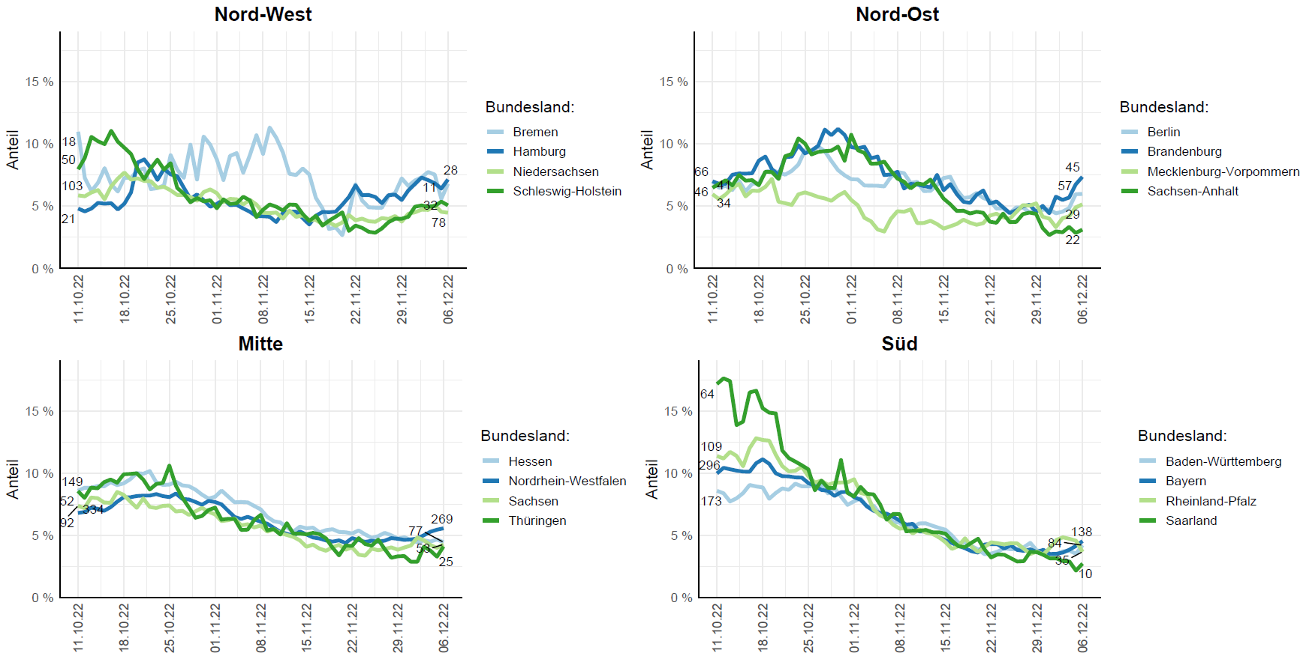
Anteil der COVID-19-Patient*innen an der Gesamtzahl betreibbarer ITS-Betten (letzte 8 Wochen)

Slide 3
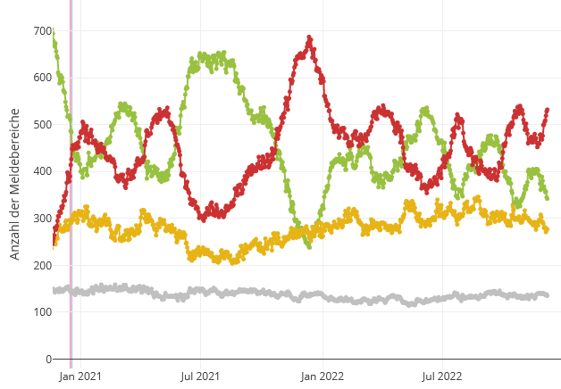
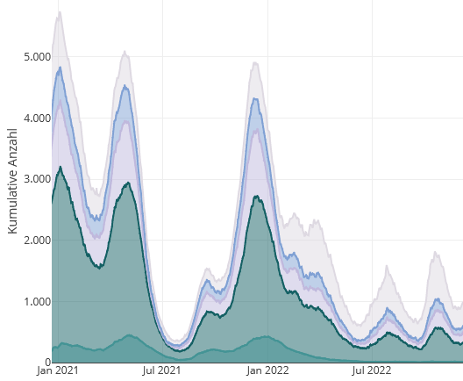
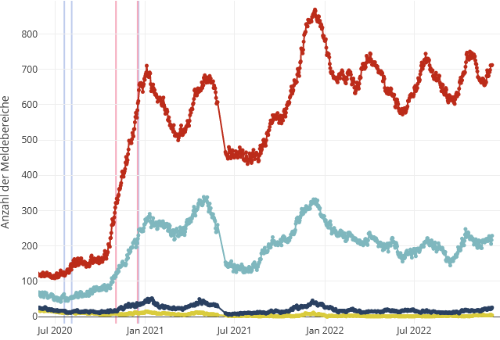
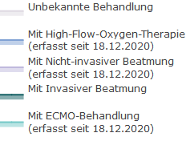
Einschätzung Betriebssituation
Behandlungsbelegung COVID-19 nach Schweregrad
Gründe der Betriebs-einschränkung

Slide 4
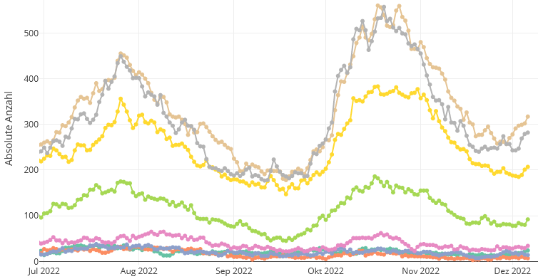
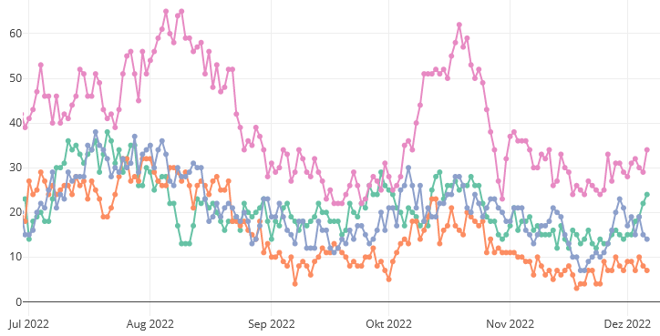
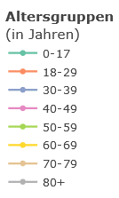
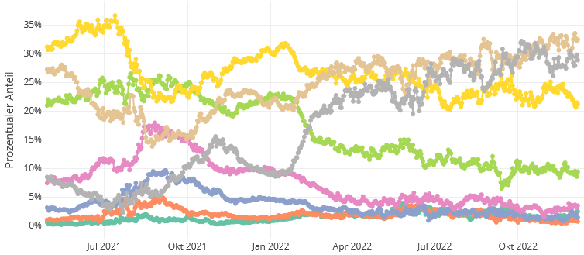
(absolute Anzahlen)
(zoom):
Altersgruppen Entwicklung (absolut)
(prozentuale Anteile)
Altersgruppen Entwicklung (prozentual)
Notes:
Über 82 % der COVID-19-Fälle sind 60 Jahre oder älter.

Slide 5
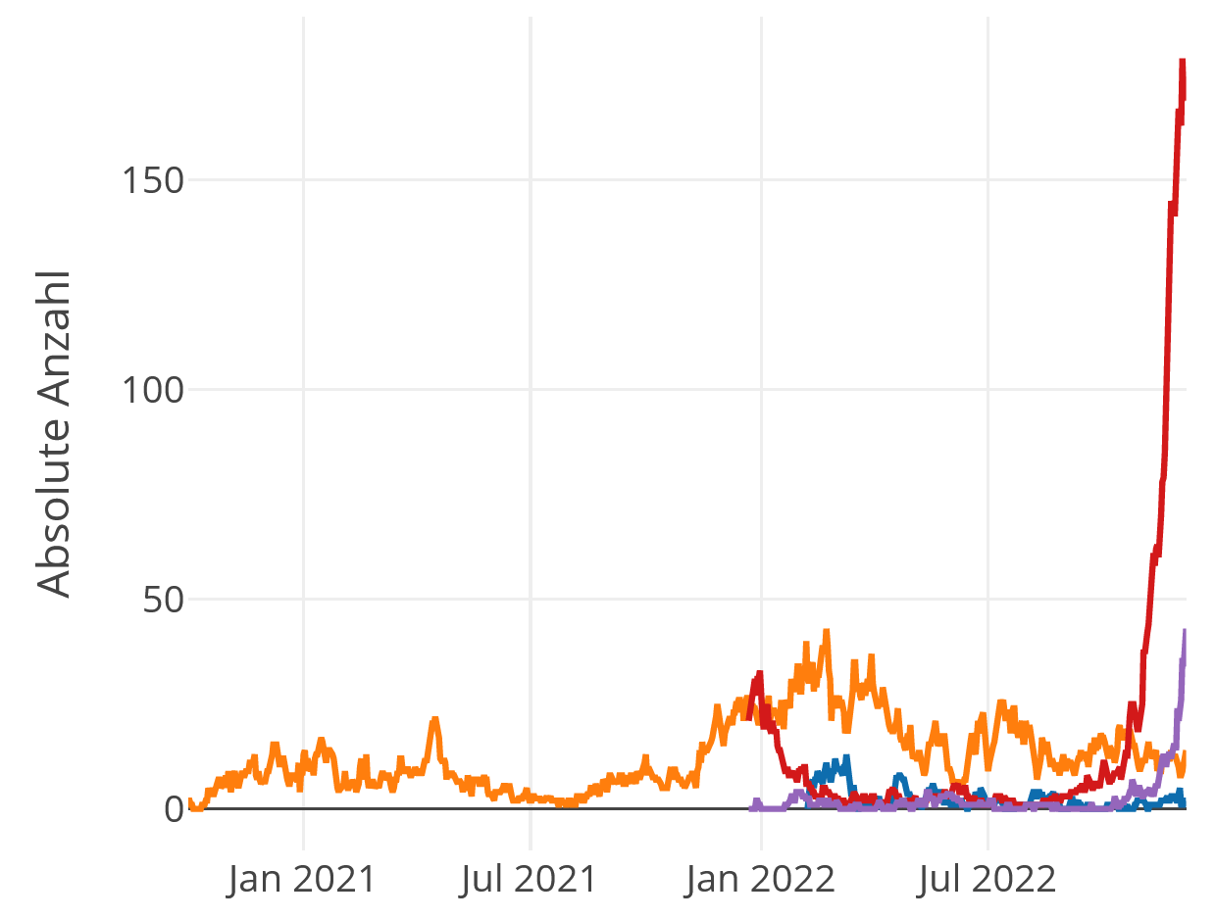
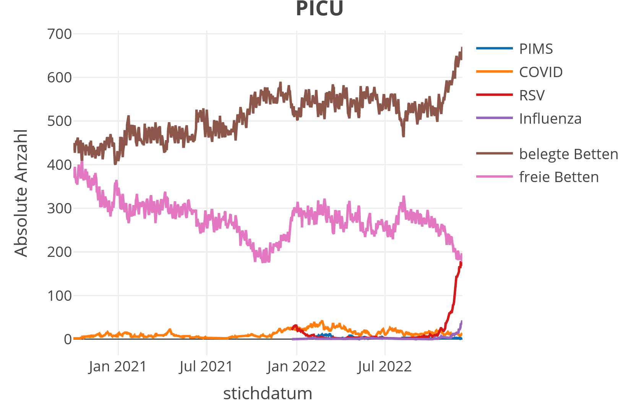
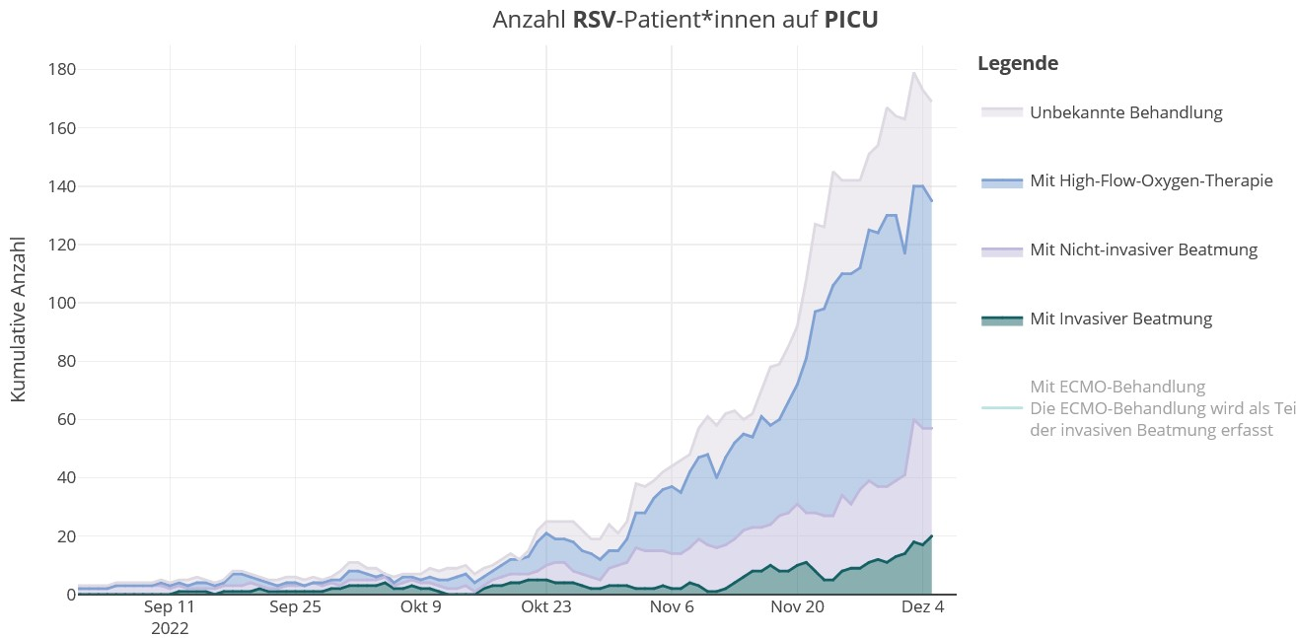
Kinder-ITS: Anzahl der Patient*innen mit RSV oder Influenza

Slide 6
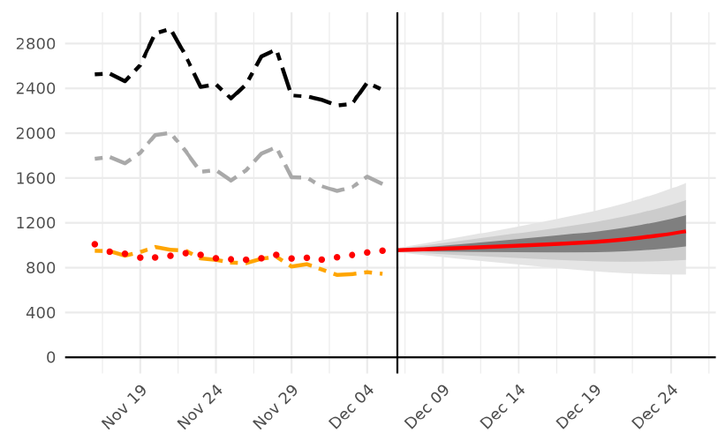
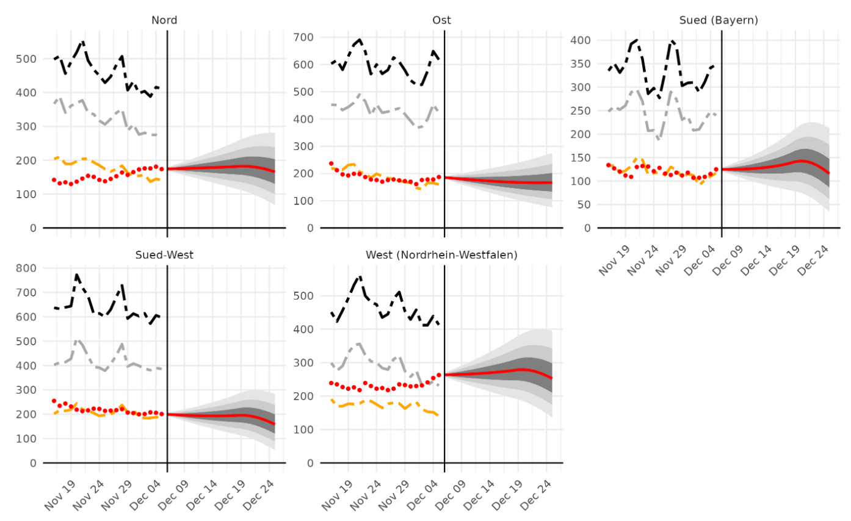
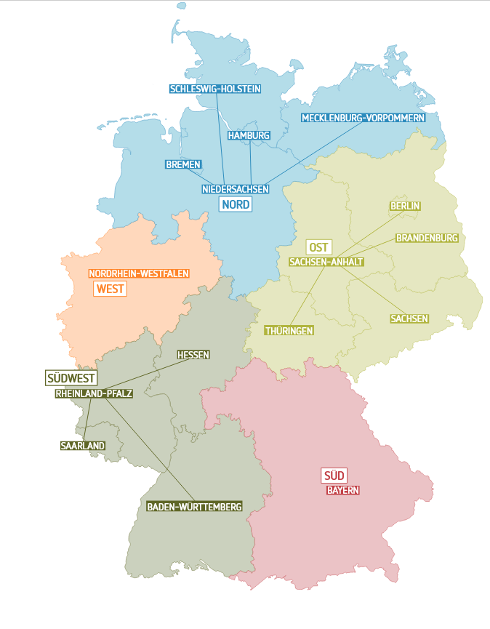
SPoCK: Prognosen intensivpflichtiger COVID-19-Patient*innen
Deutschland
Länder (nach Kleeblättern) mit Kapazitäts-Prognosen:
Kleeblatt Zuordnungen

